Slide 1
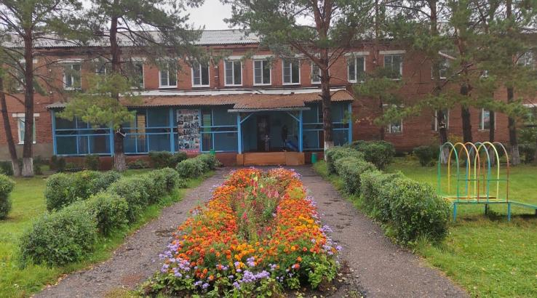
МКДОУ Усть-Сертинский детский сад
«Теремок»

Slide 2
Воспитатель Усть-Сертинского детского сада «Теремок» Михеева Любовь Викторовна
Образование:
ГОУСПО »Кемеровский педагогический Колледж».
Педагогический стаж:
13 лет.
Квалификационная категория:
Первая.

Slide 3
Мое педагогическое кредо: «Отношение с людьми – главное в любой деятельности, а тем более в педагогической»

Slide 4
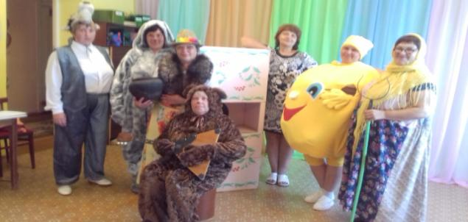
Основные направления в моей деятельности
1.Здоровьесбережение детей.
2.Создание развивающей среды и условия для развития ребенка.
3.Экологическое воспитание.
Приоритетное направление в работе:
1.Игра, как ведущий вид деятельности в дошкольном возрасте.
2.Сказка, как метод воспитания и развития детей дошкольного возраста.

Slide 5
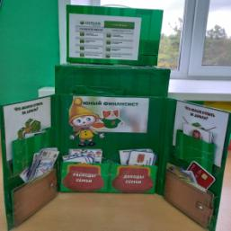
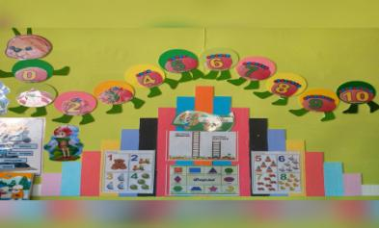
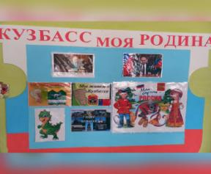
Предметно-развивающая среда.

Slide 6
Игра, как ведущий вид деятельности.

Slide 7
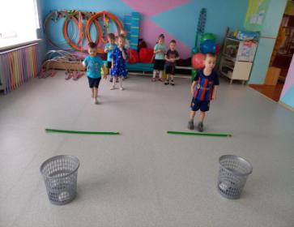
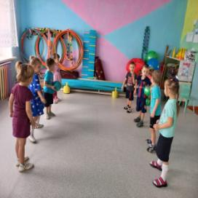
Здоровьесбережение детей.

Slide 8
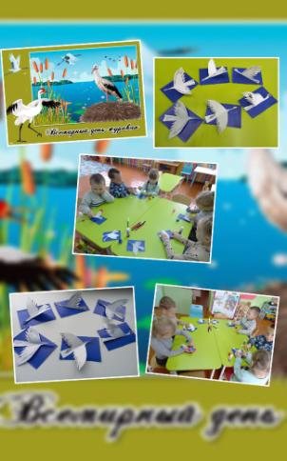
Мои увлечение, совместно с детьми. Творческая деятельность – бумагопластика.

Slide 9
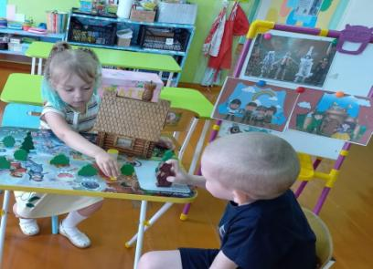
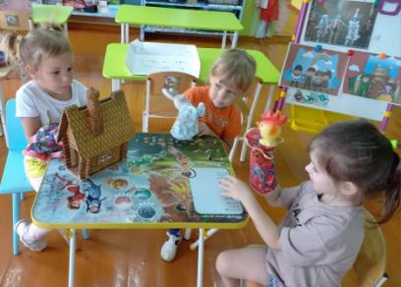
Сказка – это не только, как средство обучения, но и как средство развития личности.

Slide 10
Мои достижения и группы «Непоседы»
Моя страница на МААМ.ru www.maam.ru/users/1695492
Фото и видео материал на моей страницы в VK https://vk.com/id487969568

